Slide 1




Desde las Profundidades del Kernel: Cómo Crear un Rootkit Invisible en WINDOWS
Descifrando el desarrollo de un Rootkit para Windows 11
[in/vazquez-vazquez-alejandro]
ViCONgal 2025, Galicia

Slide 2

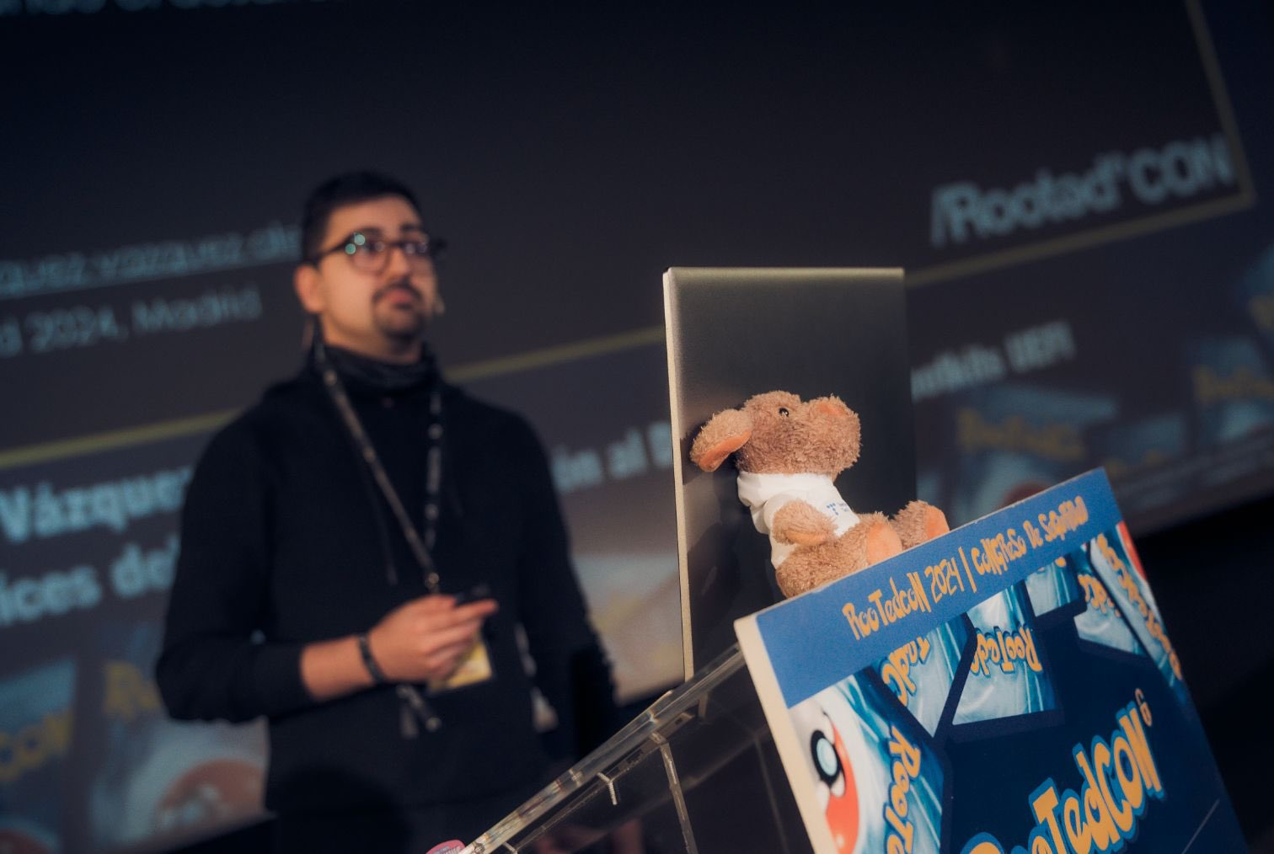

Whoami
FRIKI (Fanático de Revolucionar Internamente Kernels e Inicios del sistema)
Pastor de ovejas desde los 8 años
Me gusta el pulpo, de ahí los Rootkits
Docente en Máster de Análisis de Malware
[in/vazquez-vazquez-alejandro]
Notes:
Este soy yo.
Me llamo Alex.
Soy un friki muy majo, o eso creo, antiguo pastor de ovejas y comedor de pulpo habitual.
Os dejo ahí mi linkedin, para que tengáis una forma rápida de contactarme con lo que sea.

Slide 3


Table of Contents
Rootkit Development
Concepts
Kernel
Rootkit
Security Mechanisms
Checkpoint
Development Environment
Script
Kernel Mode Driver
Our Malicious Driver
Demo Time
Development
Communication, Keylogger
Hide Processes, Hide Folders
Network Control, Network Requests
Infection
B/Rootkits in the Wild
FudModule
Fire Chili
SPEcter
Demo Time
Notes:
En la charla de Rooted, que os dejo ahí el enlace a youtube, lo que hice fue organizar en un índice, varios temas que, por la experiencia que tengo, tenía que introducir sí o sí, si quería desmitificar completamente el desarrollo de este malware.
Mi objetivo final era, que salieseis con una, buena base, que os diese la confianza para compilar y probar el código que os compartía, asi como poder leer artículos de análisis de Rootkits y comprenderlos, o al menos que os sonasen los conceptos.
Hoy, tengo el mismo objetivo, y vamos a seguir un planteamiento más o menos similar, remontándonos a de donde viene esto.

Slide 4


UEFI Bootkit Development
Notes:
Nos vamos a la Vicon de 2024, Vicon 2024, aquí hace un año explicaba cómo se desarrollaba un bootkit UEFI.
Y también os dejo el QR que enlaza a la charla en youtube.

Slide 5
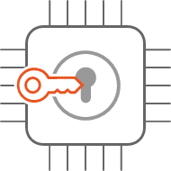
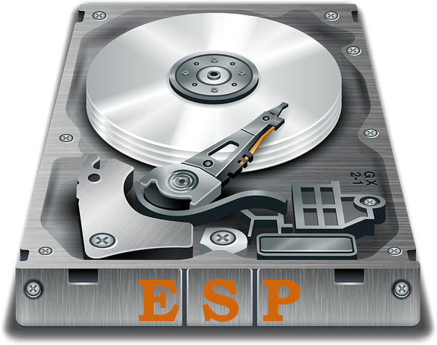
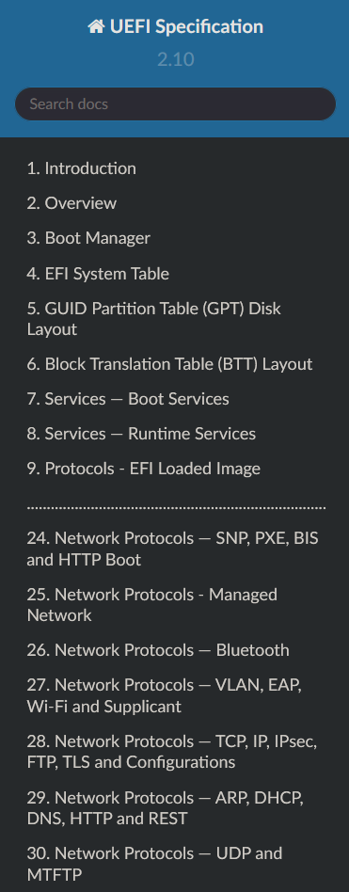
UEFI Bootkit Development
Boot order
Boot0001 = /EFI/Microsoft/boot/bootmgfw.efi
Boot0002 = /EFI/Ubuntu/shimx64.efi
Boot000x = /EFI/Vendor/bootx64.efi
Notes:
Comentaba que, en el disco duro y lo podéis comprobar, existe una partición especial, la ESP, la partición del sistema EFI, partición en la que se almacenan programas especiales, se almacenan aplicaciones UEFI, estos ficheros .efi, que actúan como cargadores de arranque, programas que el firmware del equipo busca al inicio cuando se pulsa el botón de encendido y que se encargan de poner todo tu equipo en orden para cargar el sistema operativo en memoria.
Comentaba que la especificación UEFI definía todo esto, diferentes tipos de servicios, encriptación, gestión del disco duro, uso de protocolos, etc, etc, y por tanto en esas aplicaciones UEFI se pueden programar muchas cosas a hacer durante el arranque. Puedes incluso descargar archivos y vimos una demo de eso.

Slide 6
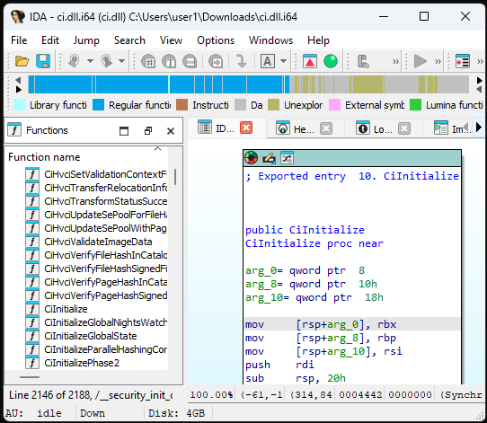
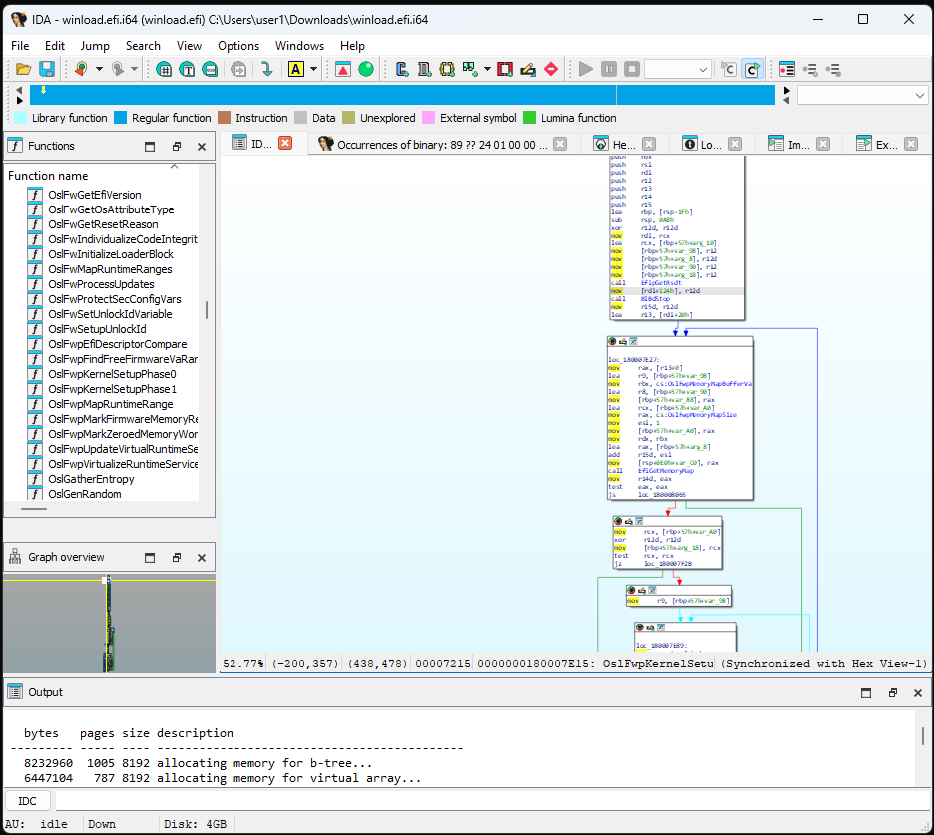
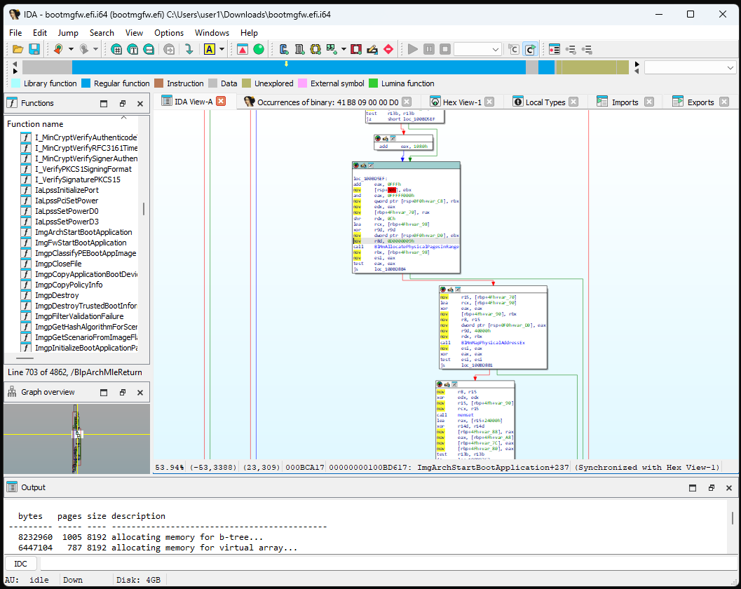
UEFI Bootkit Development
Boot order
Boot0001 = /EFI/Microsoft/boot/bootmgfw.efi
Boot0002 = /EFI/Ubuntu/shimx64.efi
Boot000x = /EFI/Vendor/bootx64.efi
Windows NT OS Kernel
%SystemRoot%\system32\
ntoskrnl.exe
Windows OS Loader
%SystemRoot%\system32\
winload.efi
Windows Boot Manager
\EFI\Microsoft\Boot\
bootmgfw.efi
Notes:
Describía cómo era el proceso de arranque común, qué tres ficheros intervenían, Windows Boot Manager, Windows Os Loader, Windows NT Kernel. Cada uno de estos cargaba en memoria al siguiente y lo iniciaba.

Slide 7






UEFI Bootkit Development
Boot order
Boot0001 = /EFI/Microsoft/boot/bootmgfw.efi
Boot0002 = /EFI/Ubuntu/shimx64.efi
Boot000x = /EFI/Vendor/bootx64.efi
Windows NT OS Kernel
%SystemRoot%\system32\
ntoskrnl.exe
Windows OS Loader
%SystemRoot%\system32\
winload.efi
Bootkit
UEFI Application
bootmgfw.efi
DXE Runtime Driver
plus.efi
Windows Boot Manager
\EFI\Microsoft\Boot\
bootmgfw.efi
Notes:
Mostraba el entorno que se necesitaba para desarrollar aplicaciones UEFI y Drivers DXE que esos son los elementos que se asocian a un Bootkit, a un malware que es capaz de modificar todo el proceso de arranque de una máquina.
Con una aplicación UEFI maliciosa que te desarrolles y un Driver Dxe Runtime puedes modificar el arranque y todo lo que venga después.
Veíamos qué operaciones de hooking y proceso de ingeniería inversa, era necesario para, desarrollado el bootkit que iniciase el proceso de arranque, saltar entre esos tres archivos. Para qué?

Slide 8


UEFI Bootkit Development
Boot order
Boot0001 = /EFI/Microsoft/boot/bootmgfw.efi
Boot0002 = /EFI/Ubuntu/shimx64.efi
Boot000x = /EFI/Vendor/bootx64.efi
Windows NT OS Kernel
%SystemRoot%\system32\
ntoskrnl.exe
Windows OS Loader
%SystemRoot%\system32\
winload.efi
Bootkit
UEFI Application
bootmgfw.efi
DXE Runtime Driver
plus.efi
Rootkit
Kernel-Mode Driver
driver.sys
Filter Driver
plus.sys
Windows Boot Manager
\EFI\Microsoft\Boot\
bootmgfw.efi
Notes:
Para mantener el flujo de ejecución hasta que el sistema operativo estaba cargado en memoria y ahí, deshabilitar x protecciones y volcar un Rootkit.
Salíamos de Vicon, o eso quería yo, comprendiendo cómo actuaba un malware en el arranque.
Y aunque en esa sesión desmitifiqué qué era un Rootkit y expuse todo lo que se podía programar en el, no mostraba muchas funcionalidades. No mostraba lo que venía a la derecha.

Slide 9

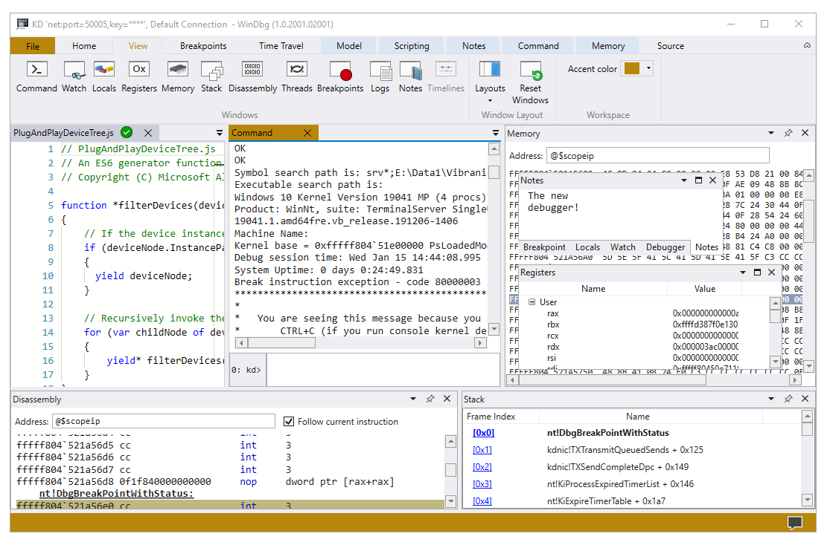



UEFI Bootkit Development
Boot order
Boot0001 = /EFI/Microsoft/boot/bootmgfw.efi
Boot0002 = /EFI/Ubuntu/shimx64.efi
Boot000x = /EFI/Vendor/bootx64.efi
Windows NT OS Kernel
%SystemRoot%\system32\
ntoskrnl.exe
Windows OS Loader
%SystemRoot%\system32\
winload.efi
Bootkit
UEFI Application
bootmgfw.efi
DXE Runtime Driver
plus.efi
Rootkit
Kernel-Mode Driver
driver.sys
Filter Driver
plus.sys
Windows Boot Manager
\EFI\Microsoft\Boot\
bootmgfw.efi
Notes:
Por eso estoy aquí, para cenar unas nécoras en Vigo.
Y también, para, si el año pasado describía algo de lo que se habla poco como lo es desarrollar malware en el arranque, un bootkit, este año quería que quien viese mis charlas tuviese la continuación a desarrollar el malware que un bootkit vuelca en el sistema operativo.
Un Bootkit vuelca un Rootkit.

Slide 10
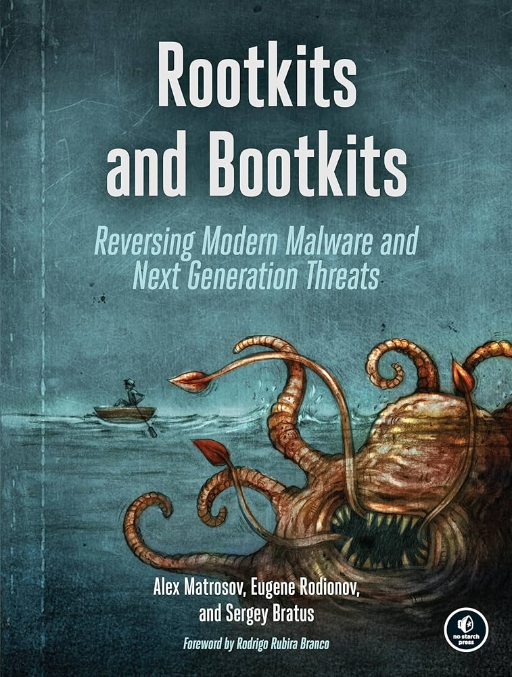
Rootkit
Rootkit: Sophisticated piece of malware that can add new code to the operating system or delete and edit operating system code. Rootkits may remain in place for years because they are hard to detect, due in part to their ability to block some antivirus software and malware scanner software.
~ Crowdstrike
Kernel-Mode Driver
C/C++ - driver.sys
Notes:
Y empezamos.
Qué es un Rootkit?
Un rootkit es un programa diseñado para ejecutarse directamente en el kernel, en el núcleo de un sistema operativo.
Y como el rootkit opera a ese nivel de kernel, siendo el kernel la parte central del sistema que gestiona los recursos, como la memoria, los procesos, las interrupciones, el hardware y la seguridad, este malware tiene acceso y control prácticamente ilimitado sobre el equipo. Ocultas archivos, conexiones, procesos, desactivas protecciones, puedes interactuar con el hardware y modificar el propio código, las estructuras internas, de en este caso Windows.
Qué elemento programable permite llevar a cabo todas esas operaciones?
Un driver de modo kernel.
Esta charla va de comprender las bases necesarias para desarrollar drivers de modo kernel maliciosos. Rootkits.
Que básicamente es desarrollar en C a muy bajo nivel y aplicar ciertas técnicas maliciosas para que el sistema operativo se comporte de x forma, compilamos ese código en c y tenemos un fichero .sys, el driver.
Si no lo conocéis echadle un vistazo a ese libro que es una joya con respecto a este tema.

Slide 11
Security Mechanisms
[Anti-Rootkit Installation]
Driver Signature Enforcement (DSE)
Windows won't run drivers not certified by Microsoft
Notes:
He dicho, que un Rootkit no es un programa de usuario normal, es un programa que corre en el kernel, y como es tan crítico el poder implantar un elemento malicioso en el kernel, el propio sistema operativo trae consigo una serie de mecanismos de protección.
En el repositorio que después os mostraré tenéis la lista completa, pero aquí al menos introduzco uno de los que impiden la instalación.
Driver Signature Enforcement, DSE. En Windows no se pueden instalar drivers que no estén firmados digitalmente por Microsoft. En Windows no se pueden instalar drivers que no estén firmados digitalmente por Microsoft, o por una entidad que Microsoft reconozca como empresa que puede desarrollar esos drivers.

Slide 12
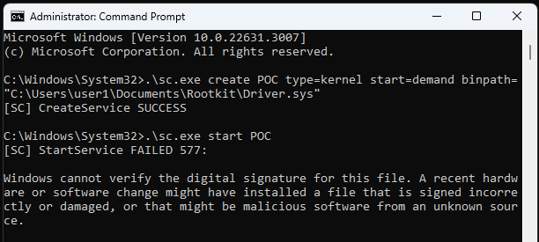
Security Mechanisms
[Anti-Rootkit Installation]
Driver Signature Enforcement (DSE)
Windows won't run drivers not certified by Microsoft
1
2
Notes:
Teniendo eso en mente, si abrimos un CMD como administrador, y tratamos de, paso uno, iniciar un servicio, que cargue un driver, fichero .sys, que es una prueba de concepto de un rootkit, al intentar cargarlo, paso dos, se nos va a mostrar un error porque el driver no se ha firmado con un certificado válido. El DSE bloquea nuestro acción de start, de cargar el driver.​
Después ya introduciré varias vías para la instalación real.
Pero como esto va de desarrollo, comento aquí la forma de deshabilitar temporalmente el DSE para poder trabajar de forma cómoda en una máquina de pruebas, que es, habilitar el modo Test de Windows.​

Slide 13
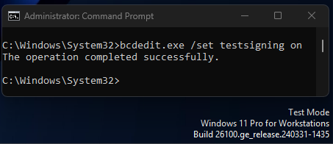
Security Mechanisms
[Anti-Rootkit Installation]
Driver Signature Enforcement (DSE)
Windows won't run drivers not certified by Microsoft
1
2
Notes:
Eso se hace ejecutando este comando, con la utilidad bcdedit.exe, que permite modificar ciertas opciones del arranque.​
Ejecutado eso y reiniciado, ya no nos saldría la advertencia anterior, al cargar el driver.​
Y ahora vamos a cómo se desarrolla.

Slide 14
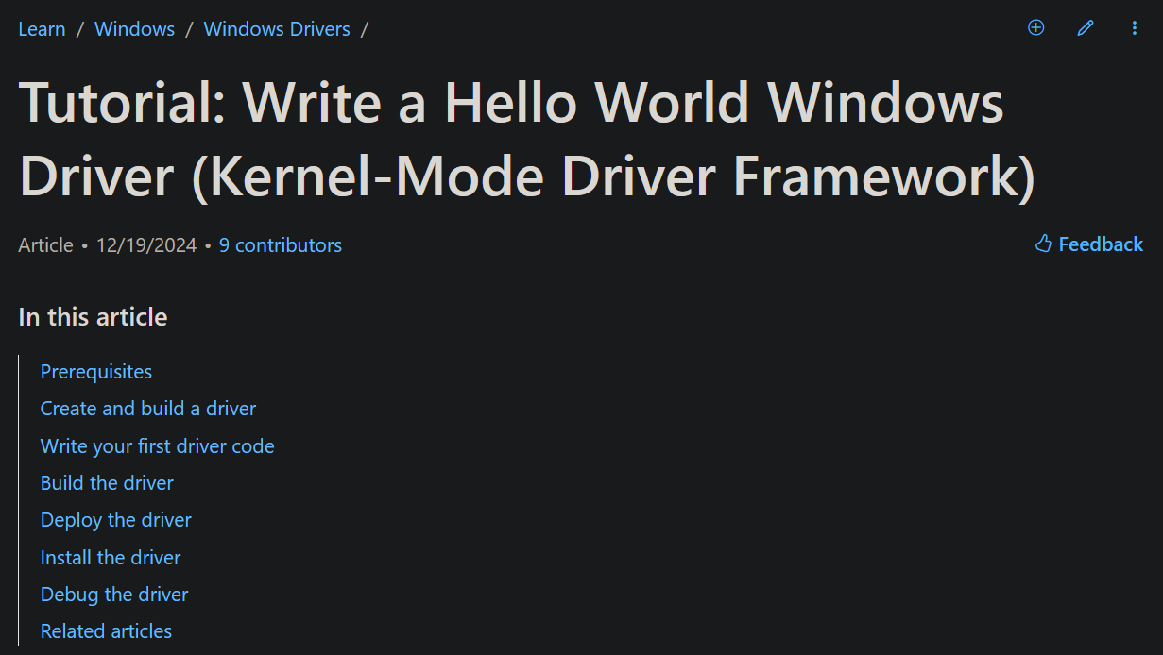
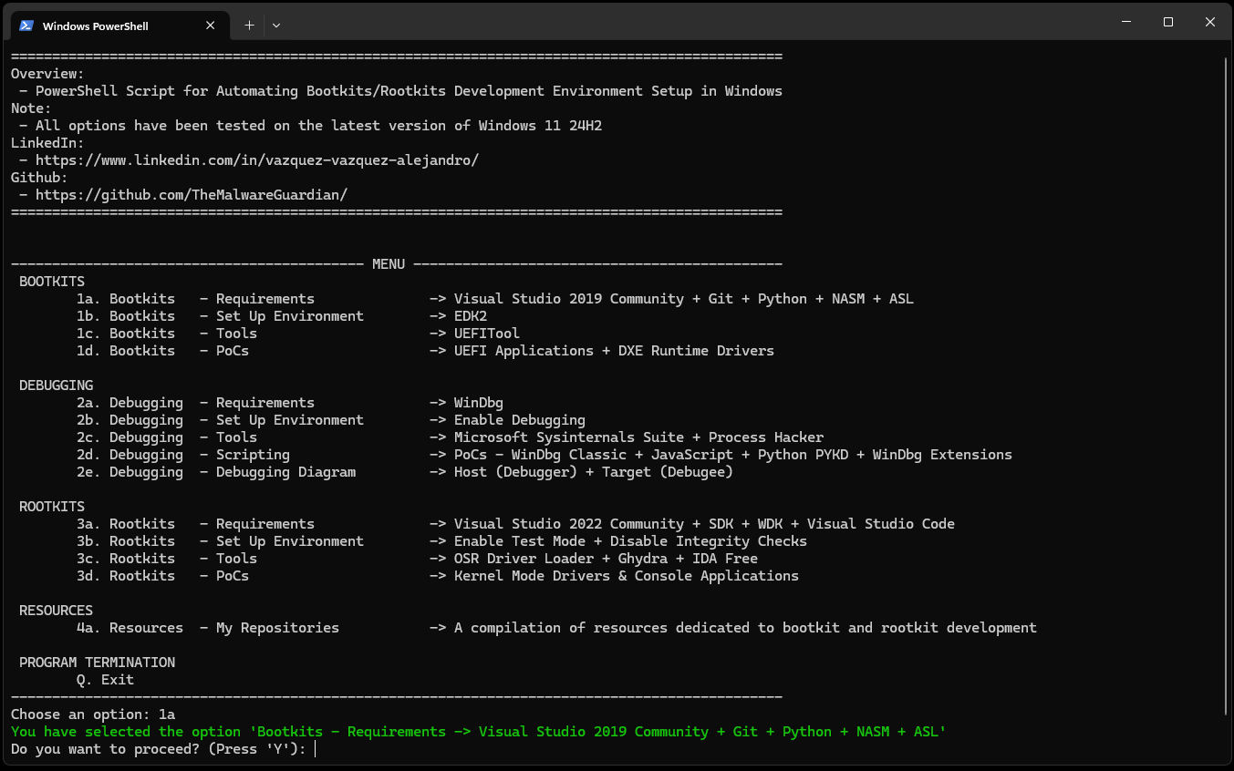

Development Environment
Notes:
Cómo se desarrolla un driver de modo kernel, ese elemento que asociamos a un Rootkit, por las capacidades de lo que podemos programar a ese nivel.​
Es un elemento, del cuál encontramos información oficial, de Microsoft.​
Por lo que solo hay que buscar en Google, cómo desarrollar un driver de modo kernel en Windows para encontrar guías, videos y ejemplos de soluciones concretas que requieren de un driver de kernel para funcionar.​
La pregunta es cómo se empieza a desarrollar algo básico, para después programar funcionalidades maliciosas asociadas a lo que hace un rootkit.​
Pues este artículo de Microsoft es lo primero que váis a encontrar al hacer esa búsqueda, y en el véis los requisitos, los pasos a dar y muchas de las herramientas necesarias para escribir y probar un primer driver.​
Aunque como al principio, suele costar el saber exactamente qué es lo que se necesita o para qué.​
He centralizado en ese repositorio un script que automatiza el despliegue de un entorno para desarrollar bootkits, para desarrollar rootkits, y para debuggear el kernel de windows. Todo lo que necesitáis instalar/configurar en primera instancia os lo hace el script, y sino os proporciona recursos para que consultéis.​

Slide 15
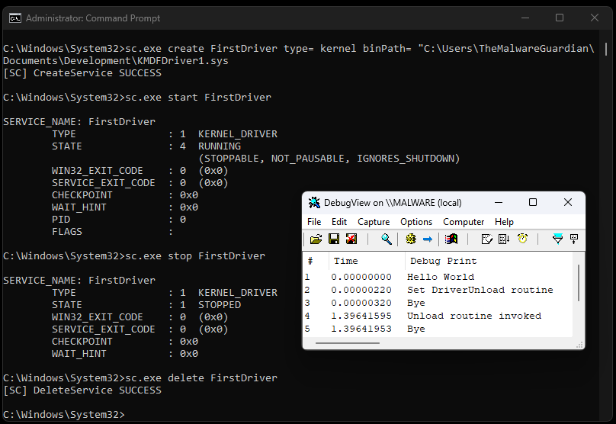
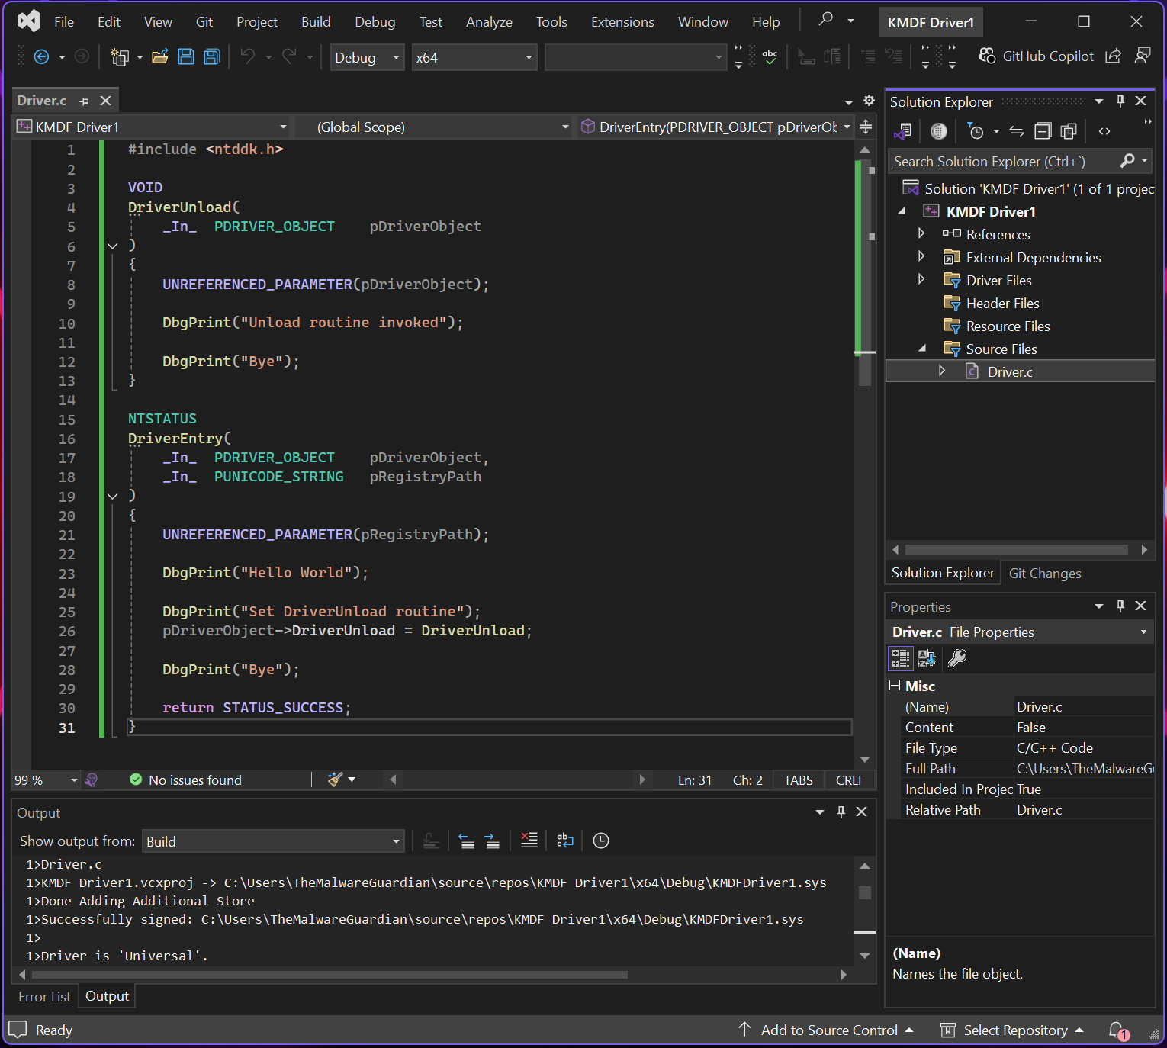
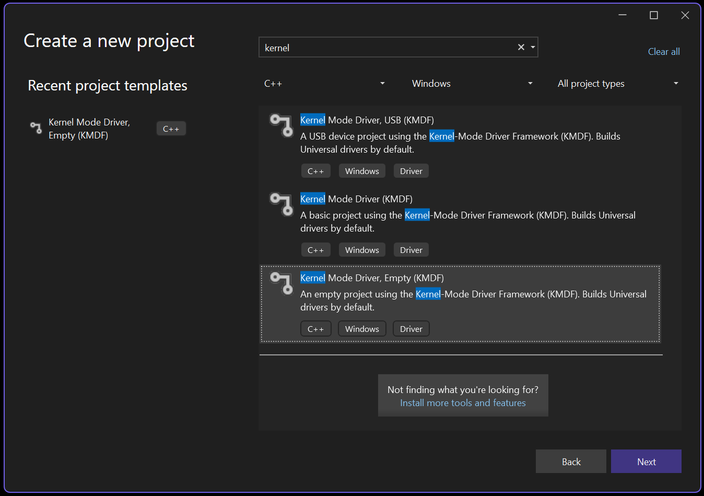
Kernel Mode Driver
Notes:
Siguiendo la guía que sea o utilizando ese script que os doy, llegáis al punto de tener una plantilla en visual studio para desarrollar drivers de modo kernel.​
Pincháis y este sería un hola mundo típico.​
Un driver tiene una rutina de carga, DriverEntry, y una rutina de descarga, DriverUnload, el DriverEntry es como un main y el DriverUnload es una rutina de limpieza que se ejecuta al descargar el driver, que puede ser necesaria para por ejemplo liberar recursos.​
Si compilamos este ejemplo, sale un fichero .sys que podemos llevar a nuestra máquina de pruebas.​
Y ahí, cómo se carga, que es lo que introduje antes cuando hablé de la protección DSE, pues primero creamos un servicio con el comando sc.exe create, especificando el nombre del servicio y el tipo kernel, que le indica al sistema operativo que lo tiene que tratar como un driver/controlador de modo kernel y le pasamos la ruta.​
Hecho eso, iniciamos el servicio con start, se ejecutaría el DriverEntry, paramos el servicio, stop, se ejecutaría el DriverUnload, de limpieza.​
Y con la herramienta DebugView de la suite de SysInternals de Microsoft podemos ver efectivamente los mensajes que corresponden a cada parte del código.
Este es el ejemplo básico de hola mundo.

Slide 16

Our Malicious Driver
Rootkit Development
User Mode - Kernel Mode Communication Toolkit
Direct Kernel Object Modification Hide Processes
Keyboard and Mouse Filter Keylogger
Windows Filtering Platform Network Control
WinSock Kernel Network Requests
File System Minifilter Driver Hide Folders
ntddk.h
Communication
ntddk.h
DKOM
ntddk.h
Keyboard Filter
fwpmk.h, fwpsk.h, fwpmu.h
WFP
wsk.h
WSK
fltKernel.h
Minifilter
Notes:
Vamos con la programación de un Rootkit real.
Un driver de modo kernel malicioso qué funcionalidades tiene?​
Voy a introducir cosas sencillas.​
Lo primero, la comunicación, vamos a pensar el driver, el Rootkit, incidiendo en el Kit, como se hace comunmente, me explico, que el driver realice una serie de acciones de forma autónoma basándose en x condiciones, pero que también nos permita, desde una simple aplicación de usuario, comunicarnos con el, para hacer algo específico, eliminar x protección, llevar a cabo de forma dirigida cualquiera de los siguientes puntos, lo que sea.​ Comunicación entre una simple aplicación de usuario y el driver.
Segundo, entender cómo podemos, desde el driver, modificar estructuras del kernel para por ejemplo ocultar procesos. Algo básico.​
Tercero, programar capacidades de keylogger a ese nivel. Se va complicando el conocimiento que debemos tener del sistema.​
Cuarto, entender cómo realizar un filtrado sobre las conexiones de red, para poder modificarlas y bloquearlas.​
Quinto, cómo realizar peticiones a internet desde el kernel, que sí es algo que se puede hacer, no necesitas un programa de usuario malicioso para descargar archivos o para comunicarte con un Command and Control, lo puedes hacer desde el driver de kernel.
Y sexto, filtrar las operaciones que se hacen sobre el sistema de archivos, para con eso ocultar e impedir el acceso a ciertos ficheros y directorios.​
Si estábais en Rooted, a lo mejor os habéis dado cuenta de que he movido la opción seis al último lugar. Por qué? Porque quiero que entendáis que de esto que véis en pantalla las cinco primeras funcionalidades se engloban dentro de lo que es un driver de modo kernel, pero la sexta es algo más.
Si escaneáis ese QR os va a llevar a un repositorio con varias pruebas de concepto donde implemento todas estas funcionalidades.
Y antes de entrar en estos seis puntos concretos vamos a verlo en directo.

Slide 17

The Gateway
Rootkit Installation
Kernel Mode Driver

Slide 18

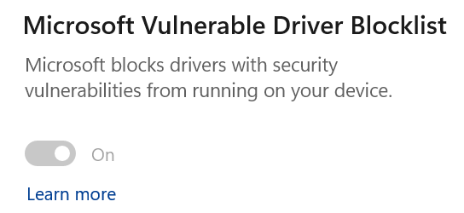
The Gateway
Rootkit Installation
Kernel Mode Driver
1.UEFI Bootkit Infect a Computer’s Boot process
2. Vulnerable Kernel Driver (BYOVD)
SecureBoot
Physical Access
Not Well Known
Bring Your Own Vulnerable Driver
Notes:
Primera forma, explotar una vulnerabilidad en un driver de modo kernel beningo, un driver de modo kernel que se puede instalar o que ya está en la máquina porque está firmado correctamente.​
Eso es lo que se conoce como la técnica de Bring Your Own Vulnerable Driver, traer a la máquina que quieres infectar, un driver de kernel bueno y explotar una vulnerabilidad en él, que te permita cargar tu elemento malicioso en el mismo nivel, en el kernel.​
No puede ser un driver que se conozca que es vulnerable y no puede ser una vulnerabilidad que esté siendo explotada activamente.​
Porque ahora esa medida está habilitada por defecto, una lista negra, que se va actualizando, de drivers que no se permiten cargar porque se sabe que se pueden utilizar para esto.​
Y aquí os vuelvo a repetir lo que os dije antes, comprender bien como es la comunicación mediante IOCTLs e IRPs os va a ayudar con la iniciación a la explotación en el kernel.

Slide 19



B / Rootkis In The Wild
2022
2024
MoonBounce
CosmicStrand
Fire Chili
Bootkitty
Fudmodule
2021
2023
ESPecter
FinSpy
Moriya
BlackLotus

Slide 20


Slide 21



Communication
I
“The bridge between user mode and kernel mode: IOCTL requests initiate communication, while IRPs manage data exchange and driver actions.”
Via Input/Output Control Codes and Input/Output Request Packets
Via Filter Communication Ports
Via Network Requests
Via Shared Memory
Via Registry Keys
Via Files
Via …

Slide 22
Communication
User Mode
Kernel Mode
console_application.exe
kernel_mode_driver.sys
// -----------------------
#define IOCTL_COMM_0 CTL_CODE(FILE_DEVICE_UNKNOWN, 0x800, METHOD_BUFFERED, FILE_ANY_ACCESS)
// -----------------------
hDevice = CreateFile(L"\\\\.\\MyKernelDriver", GENERIC_READ | GENERIC_WRITE, ...
// -----------------------
BOOL success = DeviceIoControl(hDevice,
1 IOCTL_COMM_0,
2 inBuffer, sizeof(inBuffer),
3 outBuffer, sizeof(outBuffer),
&bytesReturned, NULL);
// -----------------------
#define IOCTL_COMM_0 CTL_CODE(FILE_DEVICE_UNKNOWN, 0x800, METHOD_BUFFERED, FILE_ANY_ACCESS)
// -----------------------
status = IoCreateDevice(...);
status = IoCreateSymbolicLink(...);
// -----------------------
pDriverObject->MajorFunction[...] = ...;
pDriverObject->MajorFunction[IRP_MJ_DEVICE_CONTROL] = DriverHandleIOCTLs;
// -----------------------
NTSTATUS
DriverHandleIOCTLs(
_In_ PDEVICE_OBJECT pDeviceObject,
_In_ PIRP pIrp
)
{
PIO_STACK_LOCATION stack = IoGetCurrentIrpStackLocation(pIrp);
ULONG controlCode = stack->Parameters.DeviceIoControl.IoControlCode;
switch (controlCode)
{
case IOCTL_COMM_0:
...
break;
case IOCTL_COMM_1:
...
break;
pIrp->IoStatus.Status = STATUS_SUCCESS;
IoCompleteRequest(pIrp, IO_NO_INCREMENT);
return STATUS_SUCCESS;
}
IRP
typedef struct _IRP {}
Handle IRP
IRP_MJ_DEVICE_CONTROL
Simbolic Link
"\\DosDevices\\MyKernelDriver"
Device Object
"\\Device\\MyKernelDriver"

Slide 23
Hide Proccesses
II
“Windows maintains a doubly linked list of active processes in (LIST_ENTRY) EPROCESS->ActiveProcessLinks. Unlink a process from the chain, and it disappears from user-mode enumeration.”
struct EPROCESS
{
…
LIST_ENTRY 0x1d8
{
FLINK
BLINK
}
…
}
struct EPROCESS
{
…
LIST_ENTRY 0x1d8
{
FLINK
BLINK
}
…
}
struct EPROCESS
{
…
LIST_ENTRY 0x1d8
{
FLINK
BLINK
}
…
}
struct EPROCESS
{
…
LIST_ENTRY 0x1d8
{
FLINK
BLINK
}
…
}
struct EPROCESS
{
…
LIST_ENTRY 0x1d8
{
FLINK
BLINK
}
…
}

Slide 24
Keylogger
III
“Keystroke interception in kernel mode: The Windows keyboard driver stack routes all keystrokes through a device object called \Device\KeyboardClass0. By attaching a driver to this device and registering a CompletionRoutine, we can capture raw keystroke data before it propagates to user-mode applications like text editors or browsers.”
Keyboard Class Driver
(kbdclass.sys)
\Device\KeyboardClass0
Keyboard Port Driver
(i8042prt.sys)
Keyboard Filter Drivers
(Optional 1..N)
Keylogger Driver
\Device\My Keylogger
Attached to intercept IRP_MJ_READ requests and set a CompletionRoutine to capture keystroke data.
User Mode
Physical Keyboard

Slide 25
Network Control
IV
“Windows Filtering Platform (WFP) allows real-time inspection and control of network connections. By attaching filters (static rules applied at specific layers of the network stack to identify traffic based on attributes like IPs or ports) and callouts (custom drivers that execute dynamic logic on flagged traffic), it’s possible to classify traffic based on metadata such as the remote IP address and the associated process. Traffic that matches specific rules can be blocked, logged, or modified, enabling comprehensive network security policies.”
Conditions
Layer 1
Filter A
Network Stack
Fields
Callout F
Conditions
Filter Engine
Filter B
Callout G
Layer 2
Conditions
Fields
Filter C
Conditions
Callout H
Layer 3
Filter D
Fields
Conditions
Filter E

Slide 26
Network Requests
V
“WinSock Kernel (WSK) allows kernel-mode programs to perform complex network operations, such as establishing connections, binding sockets, and transferring data. With support for asynchronous communication using IRPs, WSK enables efficient and controlled interaction with network protocols, ensuring low-latency communication and making it a robust solution for implementing kernel-level networking features.”
I/O Manager
WinSock Kernel (WSK)
TCP/IPV4
\Device\TCP
\Device\UDP
\Device\RAW
TCP/IPV6
\Device\TCP6
\Device\UDP6
\Device\RAW6
3 Party
\Device\Proto

Slide 27
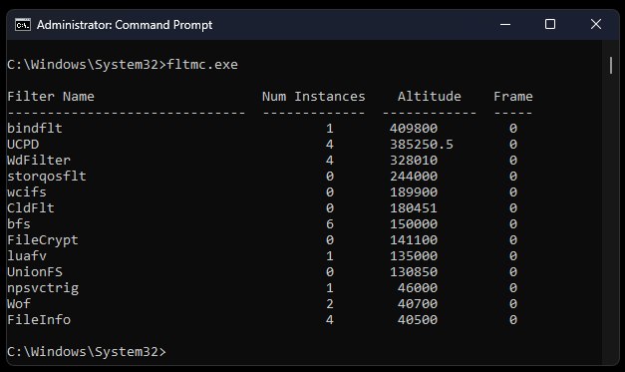

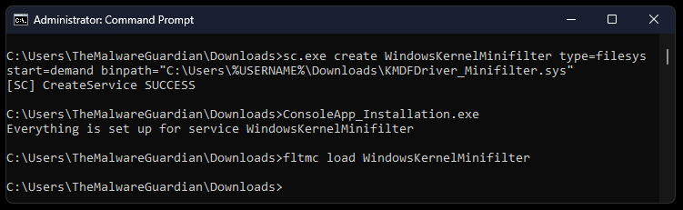
Hide Folders
VI
“MiniFilters attach to the file system stack to filter I/O operations.”

Slide 28
Our Malicious Driver
Rootkit Development
User Mode - Kernel Mode Communication Toolkit
Direct Kernel Object Modification Hide Processes
Keyboard and Mouse Filter Keylogger
Windows Filtering Platform Network Control
Windows Kernel Sockets Network Requests
File System Minifilter Driver Hide Folders
ntddk.h
Communication
ntddk.h
DKOM
ntddk.h
Keyboard Filter
fwpmk.h, fwpsk.h, fwpmu.h
WFP
wsk.h
WSK
fltKernel.h
Minifilter

Slide 29




Reverse Engineering / Malware Analysis /
Bug Hunting
Module 10 – Windows Reverse Engineering
• Windows architecture (User mode and Kernel mode) • Windows protections (DSE, KPP, VBS, CFG) • Malware hunting with SysInternals tools • Windows kernel opaque structures (EPROCESS, ETHREAD) • Windows kernel debugging • WinDbg scripting (Commands, Javascript, PyKd) • Rootkit hooking techniques (IDT, SSDT) • Rootkit development (Kernel Mode Drivers) • Bootkit development (UEFI Applications) • Bootkit analysis (ESPecter, BlackLotus) • Kernel exploitation (Vulnerable drivers, Write-What-Where)

Slide 30

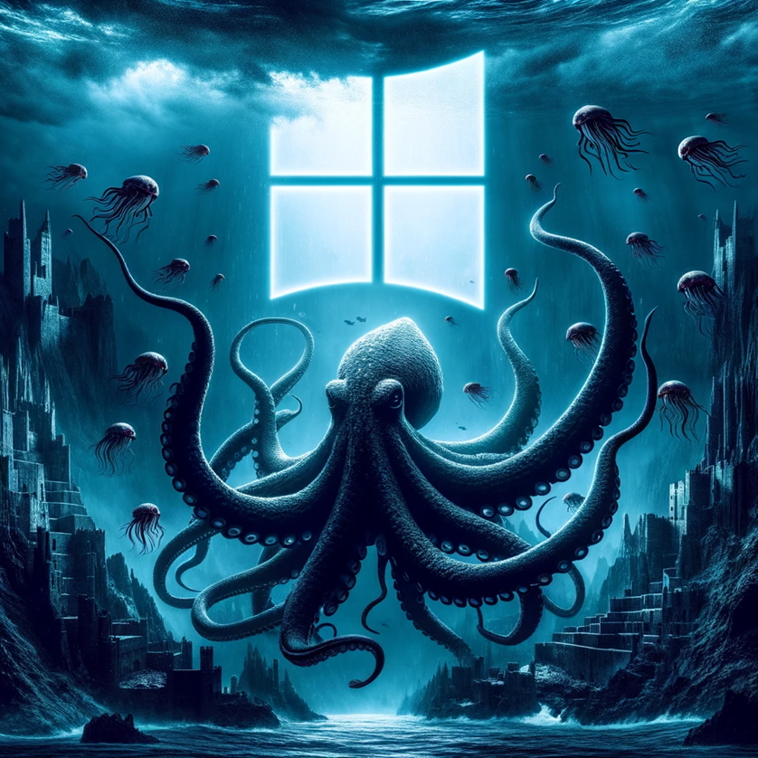
Thank You ☺
Rootkits PoCs & ViCONgal 2025 PPT:
github.com/TheMalwareGuardian/Bentico
Every resource you need to develop Rootkits:
github.com/TheMalwareGuardian/Awesome-Bootkits-Rootkits-Development
Automate Bootkits/Rootkits Development
github.com/TheMalwareGuardian/Bootkits-Rootkits-Development-Environment
Contact:
www.linkedin.com/in/vazquez-vazquez-alejandro
Agradecimientos:

